Slide 1
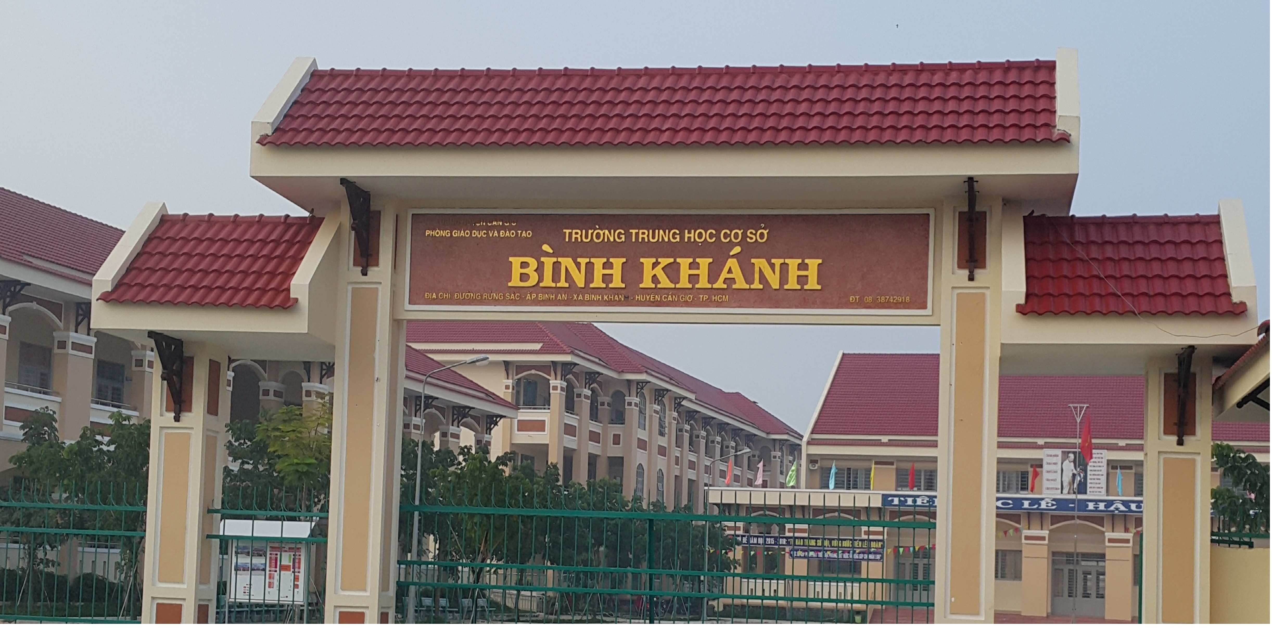

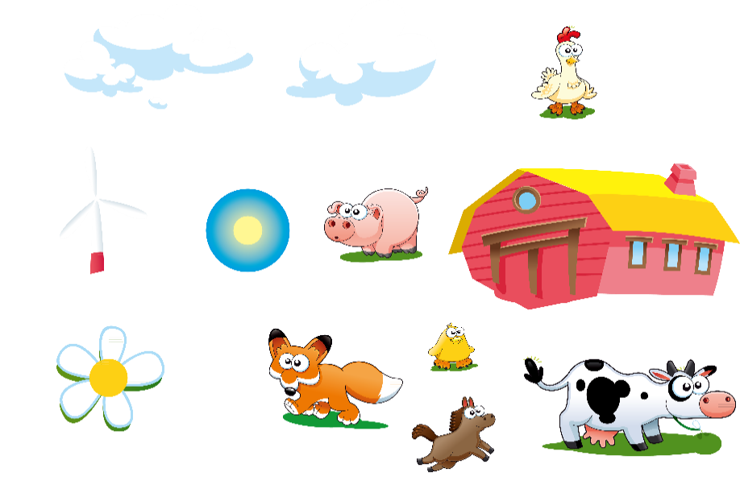
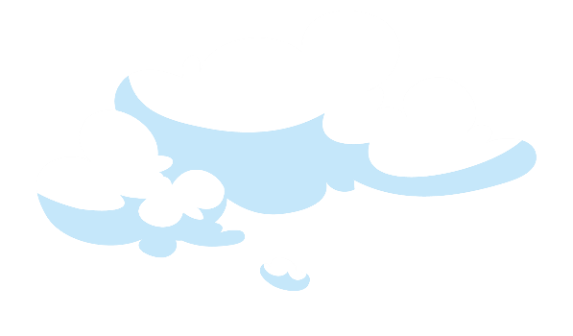
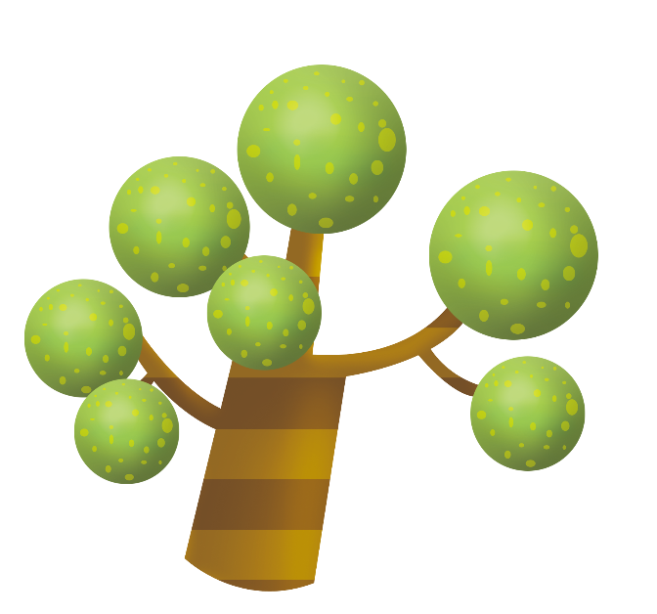
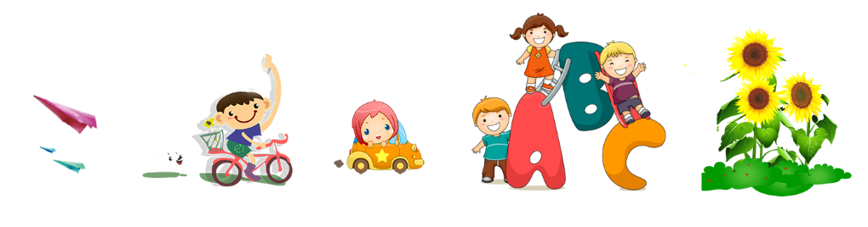



延迟符
CHÀO MỪNG CÁC EM HỌC SINH
TỔ: NGỮ VĂN

Slide 2

Tiết: 115 - 116
THỤC HÀNH TIẾNG VIỆT

Slide 3


KHỞI ĐỘNG

Slide 4
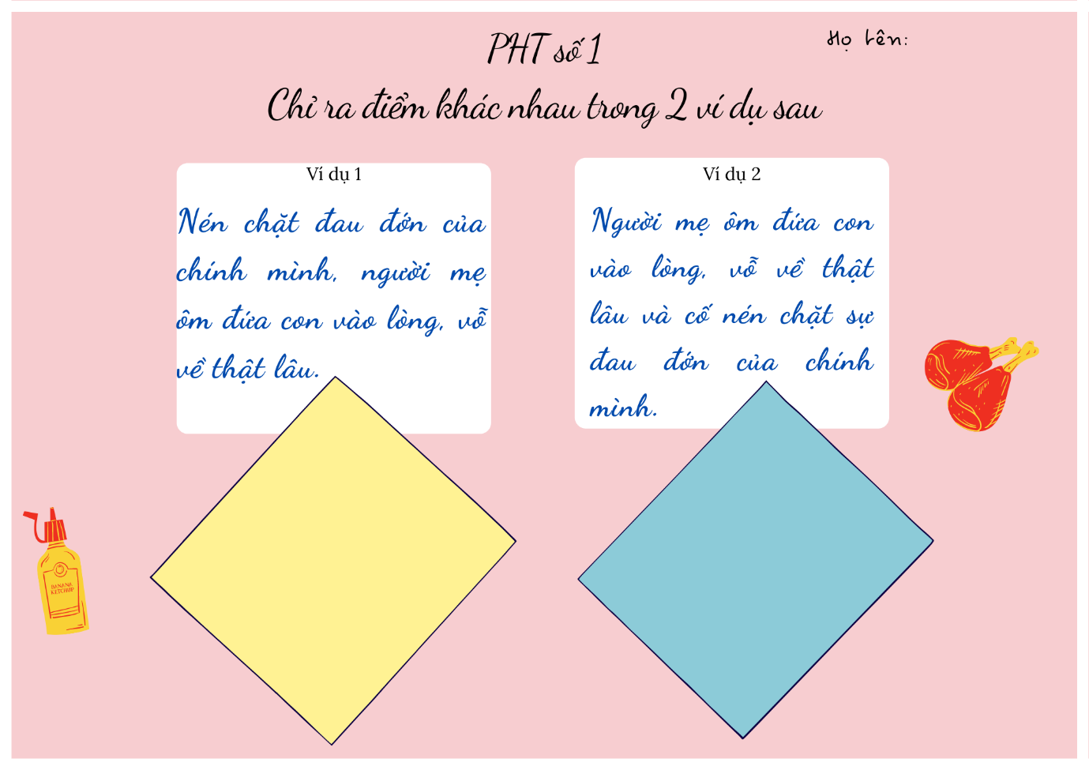

Slide 5
Ví dụ:
(1)Nén chặt đau đớn của chính mình, người mẹ ôm đứa con vào lòng, vỗ về thật lâu.
=>nhấn mạnh về việc người mẹ nén chặt đau đớn
(2)Người mẹ ôm đứa con vào lòng, vỗ về thật lâu và cố nén chặt sự đau đớn của chính mình.
=>nhấn mạnh vào hành động của người mẹ

Slide 6

HÌNH THÀNH KIẾN THỨC

Slide 7


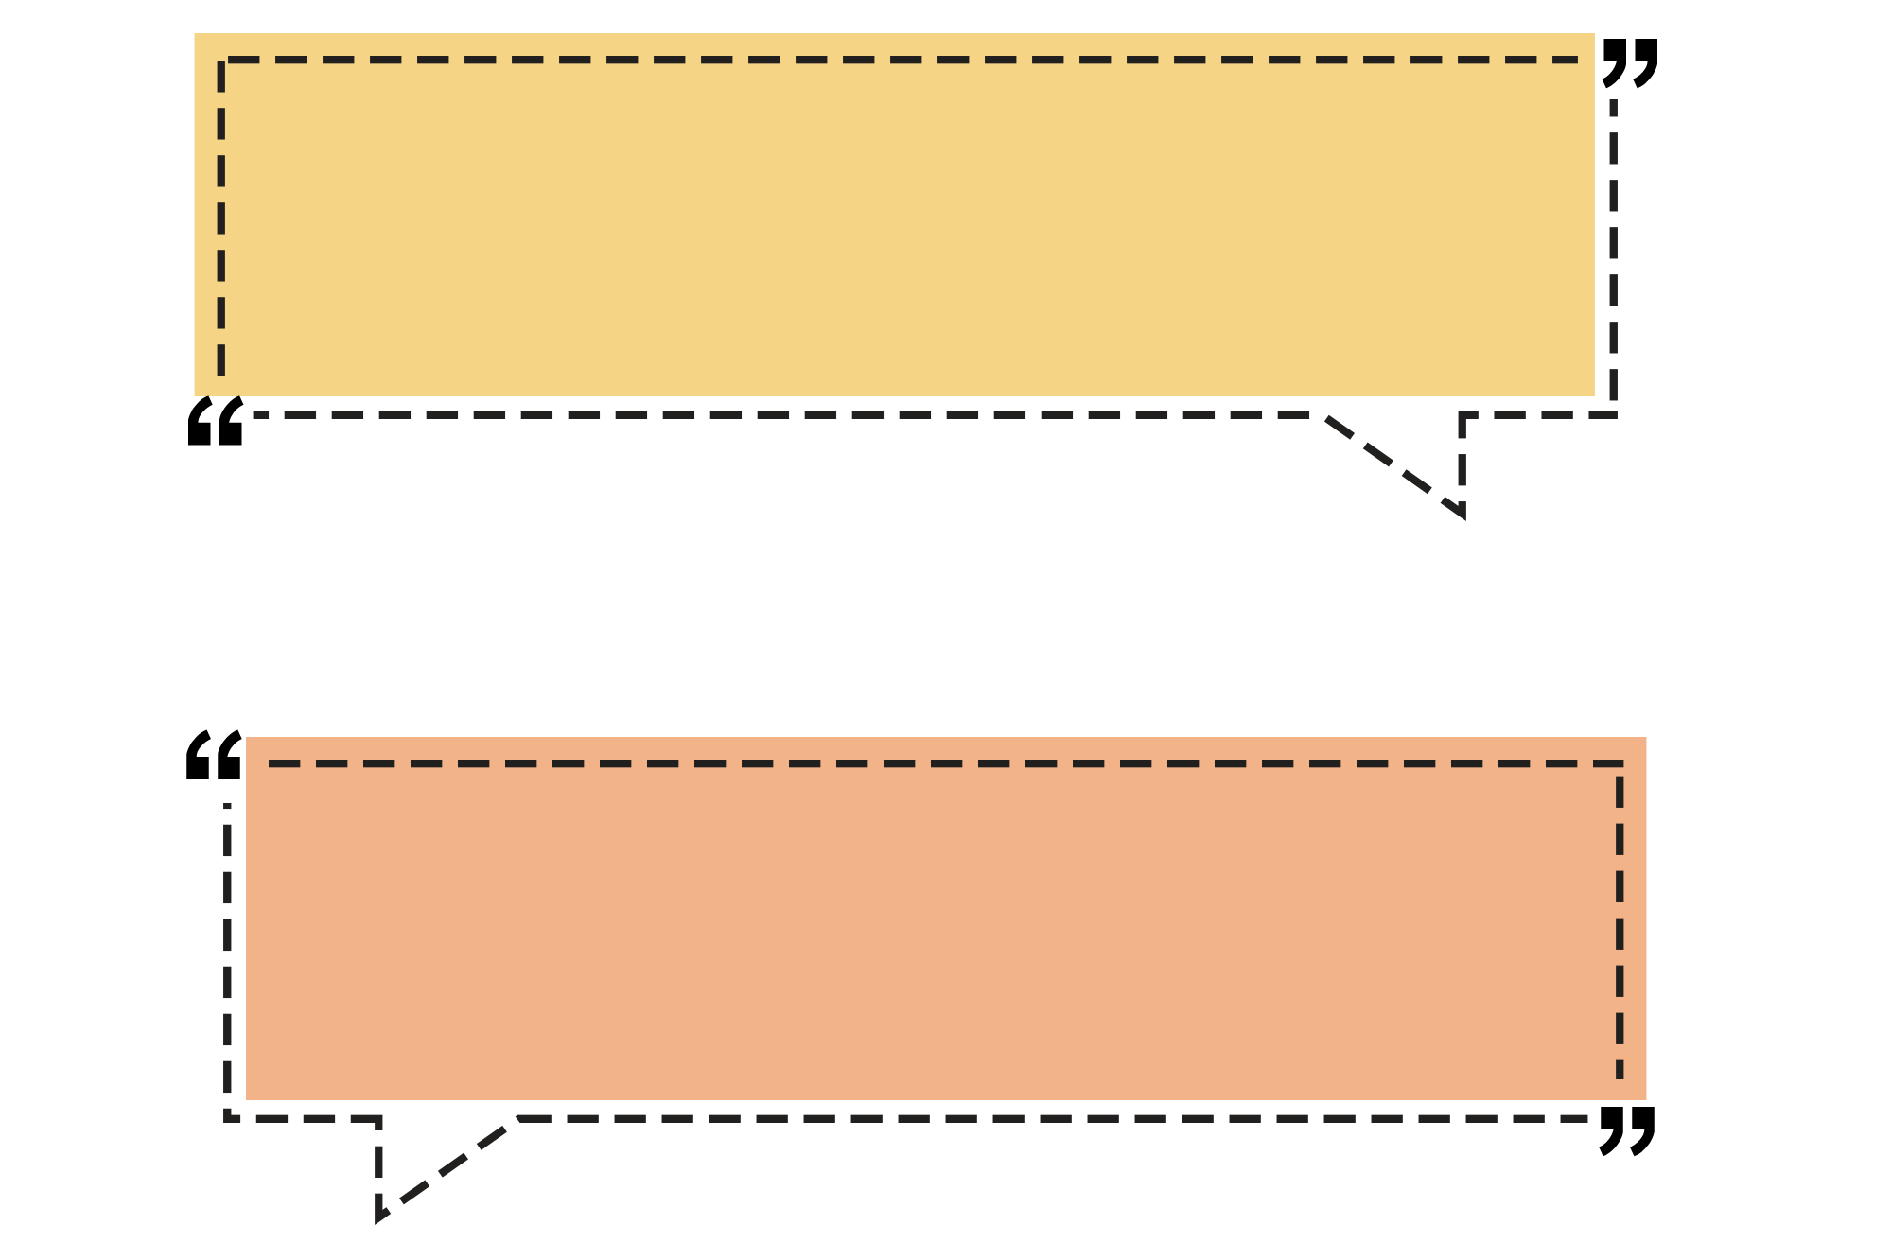


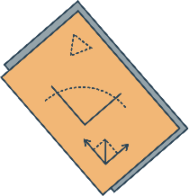
Câu tiếng Việt
Có cấu trúc tương đối ổn định.
Tuy nhiên, trong quá trình sử dụng, chúng ta có thể thay đổi cấu trúc câu để đáp án ứng mục đích giao tiếp.

Slide 8
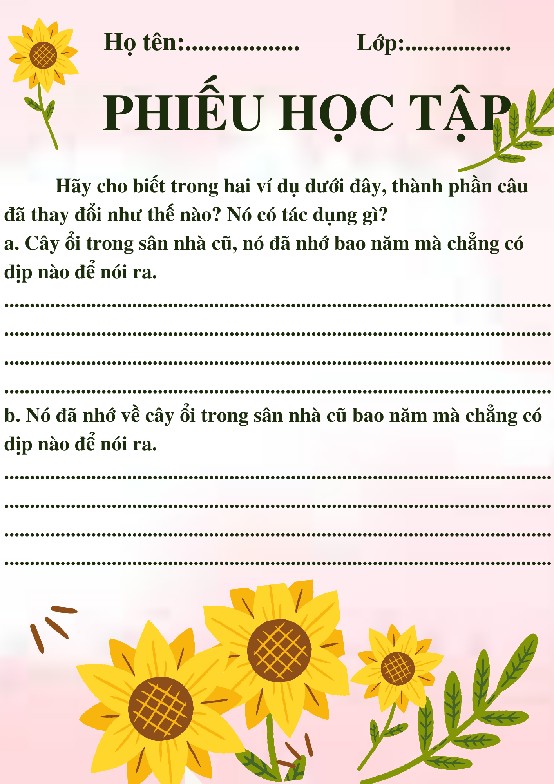
I. Lựa chọn cấu trúc câu

Slide 9
I. Lựa chọn cấu trúc câu
Xét ví dụ
a. Cây ổi trong sân nhà cũ, nó đã nhớ bao năm mà chẳng có dịp nào để nói ra.
- Cụm từ “cây ổi trong sân nhà cũ” đặt ở đầu câu
→ nhấn mạnh vào đối tượng.
b. Nó đã nhớ về cây ổi trong sân nhà cũ bao năm mà chẳng có dịp nào để nói ra.
- Cụm từ “cây ổi trong sân nhà cũ” đặt ở vị ngữ
→ nhấn mạnh vào nỗi nhớ của nhân vật.

Slide 10
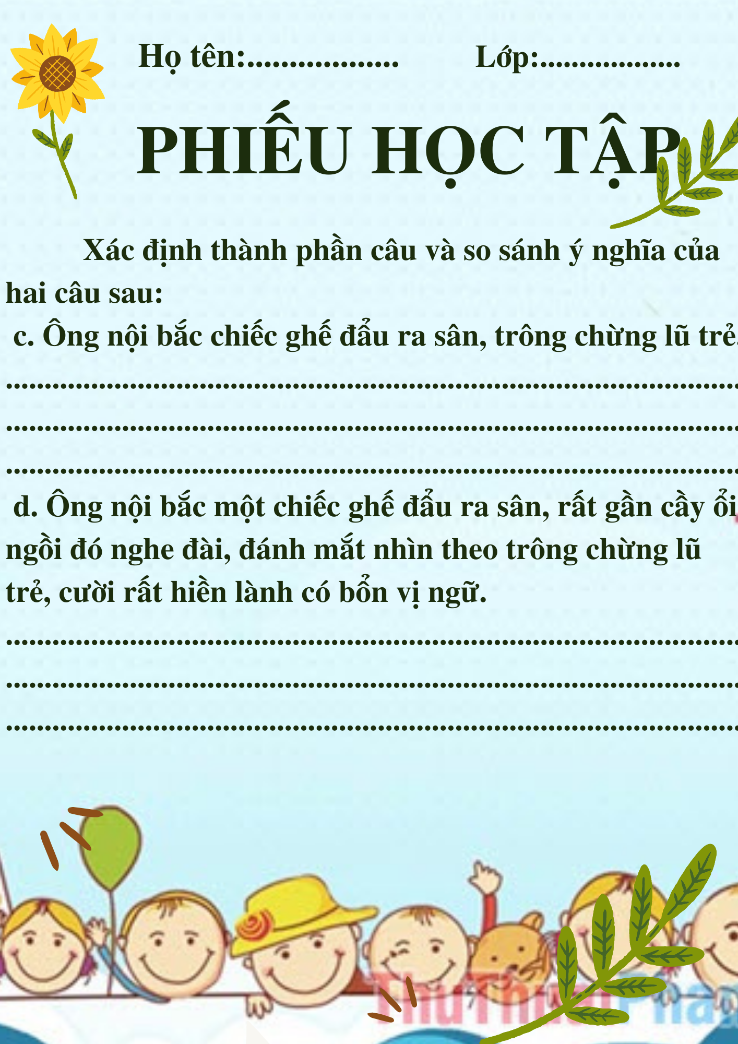
I. Lựa chọn cấu trúc câu

Slide 11
I. Lựa chọn cấu trúc câu
Xét ví dụ
c. Ông nội bắc chiếc ghế đẩu ra sân, trông chừng lũ trẻ.
CN VN1 VN2
- Câu có 2 vị ngữ
d. Ông nội bắc một chiếc ghế đẩu ra sân, rất gần cầy ổi, ngồi đó nghe đài, đánh
CN VN1 TN VN2 VN3
mắt nhìn theo trông chừng lũ trẻ, cười rất hiền lành.
VN3 VN4
- Câu 4 vị ngữ, miêu tả đối tượng cụ thể và sinh động hơn.

Slide 12






Viết một câu văn sử dụng nhiều vị ngữ với mục đích mở rộng nội dung kể hoặc tả về một đối tượng nào đó.

Slide 13
LUYỆN TẬP

Slide 14

Bài tập 1/T71
Nếu câu văn: “Phụ công sức chăm bẵm, chờ mong của ông, cây ổi cứ ra hoa rồi rụng, quyết không bói quả” được viết lại thành “Cây ổi cứ ra hoa rồi rụng, quyết không bói quả, phụ công sức chăm bẵm, chờ mong của ông” thì ý nghĩa của câu sẽ thay đổi như thế nào?

Slide 15

Bài tập 1/T71
Nếu câu văn: “Phụ công sức chăm bẵm, chờ mong của ông, cây ổi cứ ra hoa rồi rụng, quyết không bói quả”.
=> “Cây ổi cứ ra hoa rồi rụng, quyết không bói quả, phụ công sức chăm bẵm, chờ mong của ông”.
=> Nếu viết lại câu văn thì ý nghĩa của câu sẽ mất đi dụng ý nhấn mạnh việc cây ổi không bói quả là “phụ công sức chăm bẵm, chờ mong của ông.”

Slide 16
Bài tập 2/T71
Đọc đoạn trích sau:
[...] Nhưng rồi có thể vì mẹ cứ càm ràm khiến cây rác tai quá, ngày kia, những chùm quả bé xí xi như nút áo bỗng xuất hiện trên cây. Chẳng bao lâu sau, những chùm bé xíu ấy to dần, chuyển từ màu xanh sẫm sang xanh nhạt, căng bóng.
a. Xác định câu văn sử dụng câu trúc câu nhiều thành phần vị ngữ.
b. Nêu tác dụng của việc sử dụng cấu trúc câu nhiều thành phân vị ngữ trong đoạn văn.

Slide 17
Bài tập 2/T71
a. Câu văn sử dụng câu trúc câu nhiều thành phần vị ngữ.
Chẳng bao lâu sau, những chùm bé xíu ấy to dần, chuyển từ màu xanh sẫm sang
TN CN VN1 VN2
xanh nhạt, căng bóng.
VN3
- Như vậy câu trên có 3 vị ngữ:
+ Vị ngữ 1: to dần.
+ Vị ngữ 2: chuyển từ màu xanh sẫm sang xanh nhạt.
+ Vị ngữ 3: căng bóng.

Slide 18


Bài tập 2/T71
b. Việc sử dụng cấu trúc câu nhiều thành phần vị ngữ trong đoạn văn có tác dụng
01
02
Mở rộng nội dung kể, tả
Giúp người đọc hình dung quá trình phát triển cùa những quả ổi.
03
04

Slide 19
Bài tập 3/T71
Viết lại câu văn sau nhằm nhấn mạnh nội dung được in đậm trong câu:
“Tôi sẽ không bao giờ quên những kỉ niệm êm đềm ngày thơ ấu.”
=> Những kỉ niệm êm đềm ngày thơ ấu ấy, tôi sẽ không bao giờ quên.

Slide 20
Bài tập 4/T71
Viết một câu văn sử đụng nhiều vị ngữ với mục đích mở rộng nội dung kể hoặc tả về một đối tượng nào đó.
- Cây tre vươn mình trong gió, đu đưa lá cành, xào xạc cả một góc vườn.
- Cô Tư lưng cúi sâu, miệng nói cười, tay thoăn thoắt cắm những cây mạ non xuống bùn.
- Con trâu đực đầu đàn trâu da đen bóng, cặp sừng nhọn hoắt, đôi mắt hung tợn.

Slide 21
Bài tập 2/T71
Đọc đoạn văn sau:
Cũng có khi khói vui hơn niềm vui của người. Làng có đứa bé mới chào đời, giữa một ngày đông buốt giá. [...] Trong bếp, ngọn lửa nhảy nhót reo vui phần phật, khỏi bay lên qua mái nhà rất thanh, rất cao.
a. Tìm các từ ngữ được dùng theo biện pháp nhân hoá trong đoạn văn trên.
b. Nêu tác dụng của việc sử dụng biện pháp nhân hoá trong đoạn văn đó.

Slide 22


a. Các từ ngữ được dùng theo biện pháp nhàn hoá trong đoạn văn
khói vui;
ngọn lừa nhảy nhót
reo vui phần phật.

Slide 23
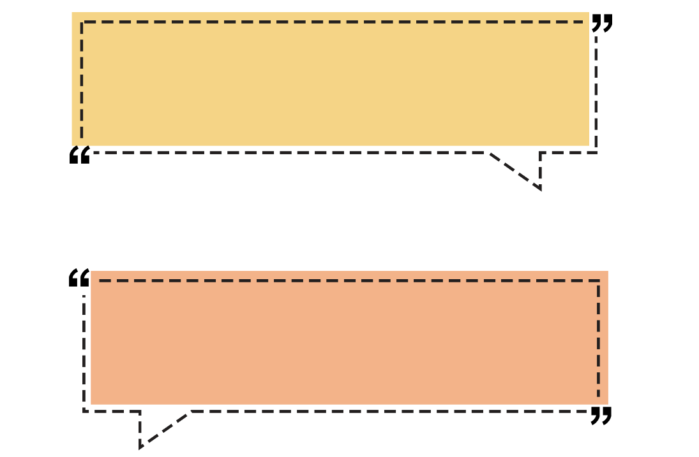
b. Tác dụng của việc sử dụng biện pháp nhân hoá
Khói có cảm xúc đồng điệu với tâm trạng con người
Giúp hình ảnh khói trờ nên sinh động.
Khói trờ thành một thành viên trong gia đinh, gắn bó, chia sẻ niềm vui.

Slide 24
TÌM TỪ KHÓA BÍ MẬT

Slide 25
TỪ KHÓA BÍ MẬT
1 | 2 | 3 | 4 | 5 | 6 | 7 | 8 | 9 | 10
P | R | L | E | U | Y | T | U | Q | Y
H | E | K | P | G | H | Y | I | D | O
U | I | S | U | N | K | T | O | P | S
G | Y | A | I | H | L | D | K | S | O
P | T | X | L | I | O | A | D | K | I
L | B | V | K | E | P | S | H | U | U
U | N | C | V | U | A | M | K | L | O
T | Y | U | I | V | L | K | P | L | A
S | X | D | G | I | S | G | H | K | L
D | C | H | U | N | G | U | V | C | A
X | G | V | I | G | G | U | N | G | P
C | M | N | A | U | A | N | B | O | B
V | H | P | S | U | D | G | K | L | I
B | N | G | D | N | L | M | O | Y | N
1 | 2 | 3 | 4 | 5 | 6 | 7 | 8 | 9 | 10
P | R | L | E | U | Y | T | U | Q | Y
H | E | K | P | G | H | Y | I | D | O
U | I | S | U | N | K | T | O | P | S
G | Y | A | I | H | L | D | K | S | O
P | T | X | L | I | O | A | D | K | I
L | B | V | K | E | P | S | H | U | U
U | N | C | V | U | A | M | K | L | O
T | Y | U | I | V | L | K | P | L | A
S | X | D | G | I | S | G | H | K | L
D | C | H | U | N | G | U | V | C | A
X | G | V | I | G | G | U | N | G | P
C | M | N | A | U | A | N | B | O | B
V | H | P | S | U | D | G | K | L | I
B | N | G | D | N | L | M | O | Y | N

Slide 26

VẬN DỤNG

Slide 27
Vận dụng
Viết một đoạn văn (150 -200 chữ) kể lại một kỉ niệm của em với người thân trong gia đình. Đoạn văn có sử dụng ít nhất một câu có nhiều vị ngữ và một câu có sử dụng biện pháp nhân hóa.

Slide 28
Vận dụng
Về hình thức: viết đoạn văn đảm bảo hình thức và dung lượng. Đoạn văn có sử dụng ít nhất một câu có nhiều vị ngữ và một câu có sử dụng biện pháp nhân hóa.

Slide 29
Vận dụng
Về nội dung: kể lại một kỉ niệm của em với người thân trong gia đình.
Giới thiệu về kỉ niệm.
Hoàn cảnh của kỉ niệm.
Những nét nổi bật của kỉ niệm.
Ý nghĩa của kỉ niệm với bản thân.

Slide 30
Hè đến, tôi được ra nhà bác ở biển Diêm Điền chơi. Đó là kỉ niệm không bao giờ tôi có thể quên. Nhà bác nằm cạnh biển, ồn ã, tươi vui. Tôi đã vô cùng sung sướng khi đứng trước không gian bao la. Sóng biển vỗ vào bờ. Những sóng nước xô nhau chạy nhảy vui mắt. Ông mặt trời sau ngọn núi xa xa đang vươn mình thức giấc. Tôi cùng gia đình bác ngắm bình minh, ngắm từng đoàn thuyền nô nức trở về sau một buổi đêm ra khơi. Nước biển trong xanh. Cát vàng thơm mùi sớm mai, mùi của hương nồng nàn và mang theo hơi mằn mặn của biển cả. Những cành dừa dọc bờ biển đu mình trong gió. Cây nào cây nấy ngả nghiêng như người thiếu nữ duyên dáng. Tiếng cười nói vang lên rộn rã. Không gian biển xanh bao la làm lòng tôi thấy thư thái, rộng mở hơn bao giờ hết. Tôi yêu, tôi sẽ nhớ mãi về tháng ngày vô tư, vô lo và vui vẻ hòa mình cùng mênh mang sóng nước.

Slide 31

Hướng dẫn tự học
* Bài cũ: hoàn thành bài theo yêu cầu.
* Bài mới: soạn bài tiếp theo.

Slide 32
HẸN GẶP LẠI!

